Slide 1
KIA. HYUNDAI
Виконав: Кійко Едуард

Slide 2


Вступ
Компанії KIA і HYUNDAI були засновані досить нещодавно по відношенню до європейських конкурентів (1944,1967), але вже мають дуже вагоме місце серед автовиробників (7 і 4 місця у світі!).

Slide 3
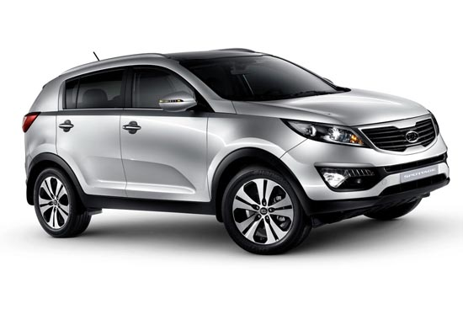
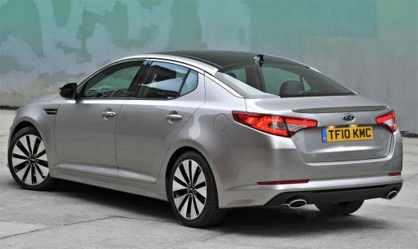
KIA
KIA на відміну від HYUNDAI виготовляє виключно легкові автомобілі, та невеликі автобуси.

Slide 4
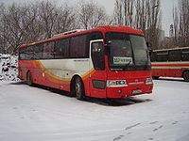
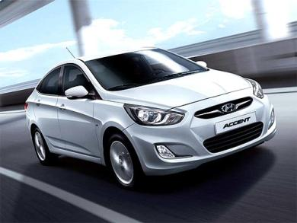
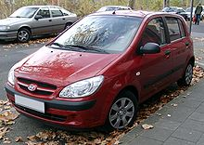
HYUNDAI
Компанія HYUNDAI може пропонувати дуже великий асортимент автомобілів як вантажних так і легкових, а також потяги, трамваї та ін.

Slide 5
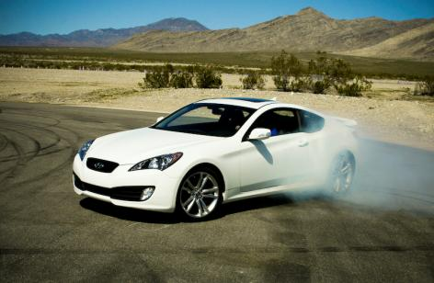
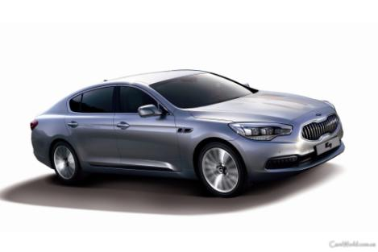
Висновок
Отже, компанії KIA і HYUNDAI досить гарно влаштувалися на світовому ринку і судячи з усього не планують здавати своїх позицій.

Slide 6
Список використаних джерел
www.wikipedia.ru
www.google.com.ua

Slide 7
Зміст
Вступ
HYUNDAI
KIA
Висновок
Список використаної літератури

